Slide 1
Omavalvonnan seurantatietojen raportointi, P2
Toimiala: Pelastuslaitos
Raportoitava jakso: 5-8.2025
Lyhenteet:
NPS (Net Promoter Score): Suositteluindeksi (asiakkaat ja henkilöstö)
Haipro: Haitta- ja vaaratapahtumailmoitus -järjestelmä
Edellisen kauden (9-12.2024) arvo ilmoitetaan suluissa.
P1: 1-4.2025, P2: 5-8.2025, P3: 9-12.2025

Slide 2
Saatavuus, P2
Toimintavalmiusaika | Riskiluokka
 | I | II | III | IV | P2
Ensimmäinen yksikön riskiluokkakohtainen ruudun toimintavalmiusajan enimmäisaika minuutteina | 6 min | 10 min | 20 min
Toimintavalmiusaika/riskiluokka raportointiaikana | 5:39 | 7:41 | 8:12 | 13:41 | 9:19
Toimintavalmiusaikatavoitteiden täyttyminen/riskiluokka raportointiaikana (min 50%) | 65 % | 84 % | 99 % |  | 88%
Pelastustoiminnan riskiluokkakohtainen ruudun toimintavalmiusajan enimmäisaika minuuttina. | 11 min | 14 min | 22 min | -
Toimintavalmiusaika/riskiluokka raportointiaikana | 5:46 | 8:18 | 8:23 | 13:38 | 9:46
Toimintavalmiusaikatavoitteiden täyttyminen/riskiluokka raportointiaikana (min 50%) | 78% | 86% | 96 % |  | 91 %
Ensivaste | P1 | P2 | P3
Määrä | 120 | 130
Korjaavat toimenpiteet
Hali-järjestelmä.

Slide 3
Turvallisuus ja laatu
Palotarkastusten toteutuminen (tavoite 33%) | P1 2025 | P2 2025 | P3 2025
Yritys- ja laitoskohteiden yleisten palotarkastusten toteutuminen (%) | 29% | 46%
Asuinrakennusten yleisten palotarkastusten toteutuminen (%) | 21% | 23%
Pientalojen paloturvallisuuden itsearviointi palautus (%) | 34% | 57%
Turvallisuusviestinnässä tavoitetut (osallistujat, kpl) | 2,6% 75st | 8,3% 155 kpl
Paloriski-ilmoitusten määrä
50
Tavoitettavuus sosiaalinen media (kpl)
Talous | P1 | P2 | P2
Talousarvion toteutuminen | 31% | 64%
Korjaavat toimenpiteet:
xxx
Informoiminen, viestit ym.
163148

Slide 4
Osallisuus
Miten tuetaan asukkaiden osallisuutta palveluiden suunnittelussa, toteutuksessa ja arvioinnissa?
Asiakaspalautteet (Roidu), riski-ilmoitukset (HaiPro).
Keskustelut alueen asukkaiden kanssa turvallisuusviestintätapahtumien yhteydessä.
Pelastustoimen jaosto.
Yhdessä sovitut teemat järjestöjen kanssa palveluiden kehittämiseen.
Sopimuspalokuntien yhteistoimintatyöryhmän kanssa kehitetään, harmonisoidaan ja ylläpidetään alueen sopimuspalokuntatoimintaa. Nyt on sopimusten harmonisointi työn alla.
Sopimuspalokuntalaiset ovat mukana palvelujen kehittämisessä ja arvioinnissa.
Pelastuslaitoksen sopimuspalokuntien yhteistoimintatyöryhmä
​
Tehdyt toimenpiteet palvelujen käyttäjien tekemien haitta- ja vaaratapahtumailmoitusten,
muistutusten ja kanteluiden perusteella:
Prosessien harmonisoiminen koko alueella.

Slide 5
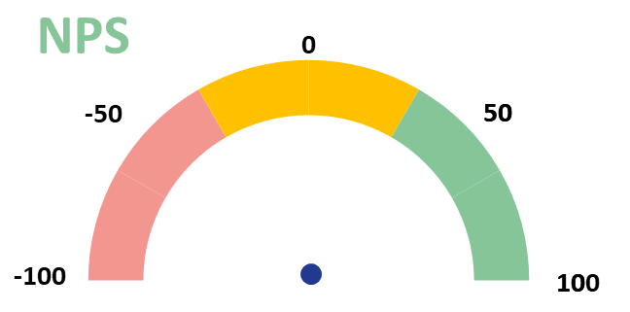
Henkilöstö
Henkilöstömäärä, P2/P1
Vakinaiset: 133 / 128
Määräaikaiset: 39 / 36
Sivutoimiset: 601 / 594
VPK: 291 / 291
Yhteensä: 1064 / 1049
Työturvallisuusilmoituksia HaiPro- järjestelman kautta
Tapaturmailmoitusten määrä:
28
Yleisimmät ilmoitustyypit:
1. Työtapaturma, 12
2. Läheltä piti, 10
3. Muu turvallisuushavainto, 5
Fiilismittari 2025
Poissaolopäivät/
sairaspoissaolopäivät
1444 / 293 päivää
Työhyvinvointia edistävät toimenpiteet
Työnohjaus
Työkyvyn johtaminen
Kehityskeskustelut
TYKY-päivä
Xx (13)

